Slide 1
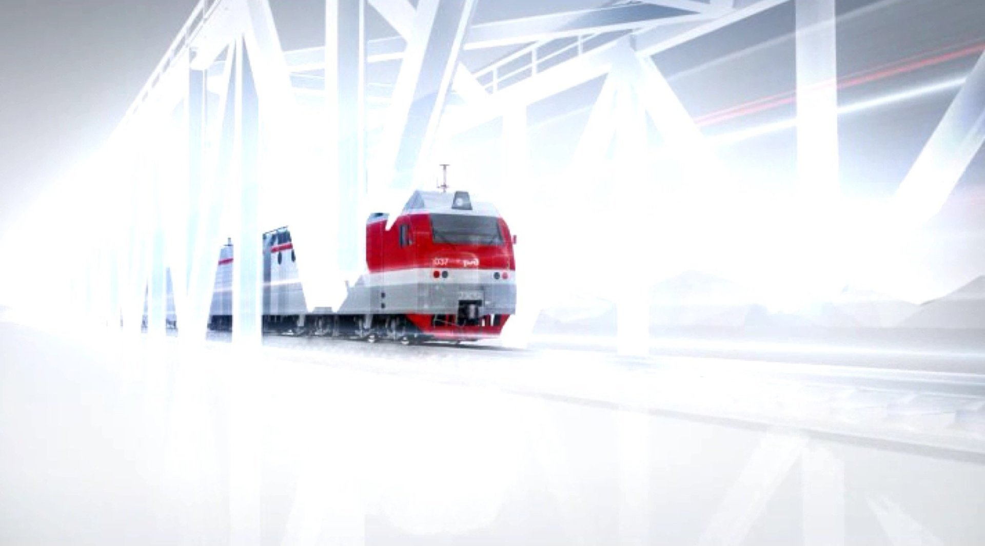
Частное дошкольное образовательное учреждение «РЖД детский сад № 71» ст. Облучье
«Создание серии видеофильмов
«Дети для детей о железнодорожных профессиях»
Выполнила: Усачева Е.Н.
заместитель заведующего
ст. Облучье, 2025 г.

Slide 2
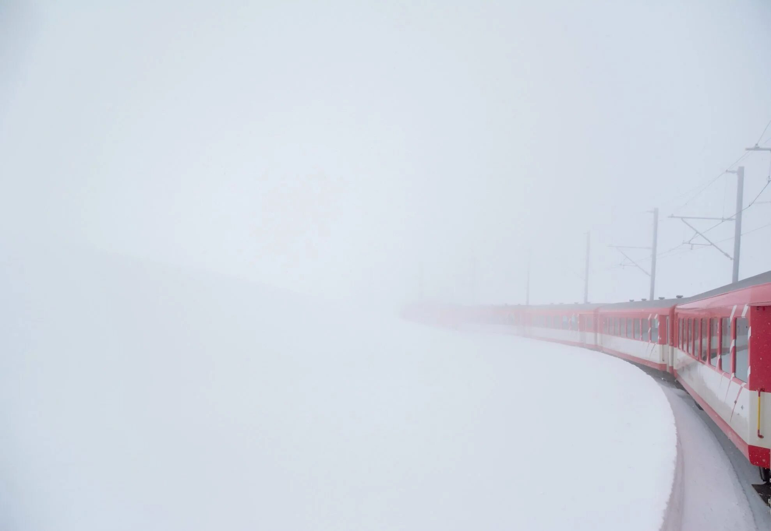
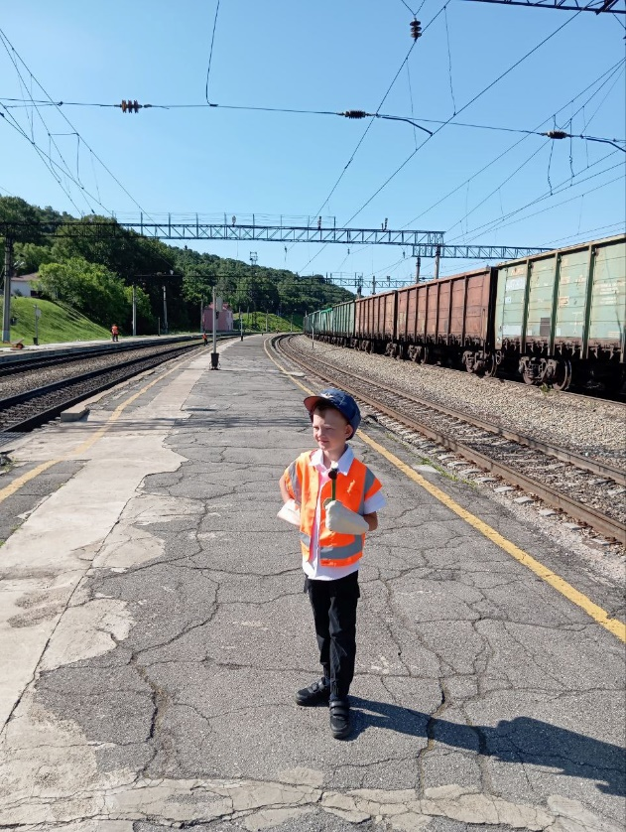
«ДЕТИ ДЛЯ ДЕТЕЙ О ЖЕЛЕЗНОДОРОЖНЫХ ПРОФЕССИЯХ»
Цель проекта:
Развитие ранней профориентации детей дошкольного возраста посредством создания серии видеороликов о профессиях железнодорожного транспорта.

Slide 3
«ДЕТИ ДЛЯ ДЕТЕЙ О ЖЕЛЕЗНОДОРОЖНЫХ ПРОФЕССИЯХ»
Задачи:
Развивать кругозор воспитанников, формировать познавательную активность, способствовать развитию интереса и стремления детей к профессионально трудовой деятельности;
Формировать у детей представления о профессиях железнодорожного транспорта, орудиях труда, трудовых действиях, развивать интерес к профессиям родителей.
Научить педагогов создавать видеоролики для детей по ознакомлению с профессиями железнодорожного транспорта с участием самих детей.
Вовлекать родителей в совместную деятельность с ребенком в условиях семьи и детского сада.
Развивать эмоционально положительное отношение ребенка к профессиональному миру людей, умение работать в малых проектных группах и реализовывать собственный замысел.

Slide 4
РЕАЛИЗАЦИЯ ПРОЕКТА
1 направление –
работа с детьми.
2 направление работа с родителями.
3 направление -
сетевое
взаимодействие

Slide 5
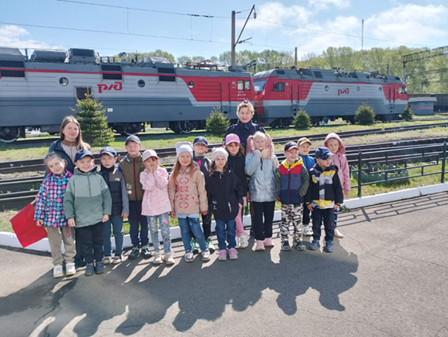
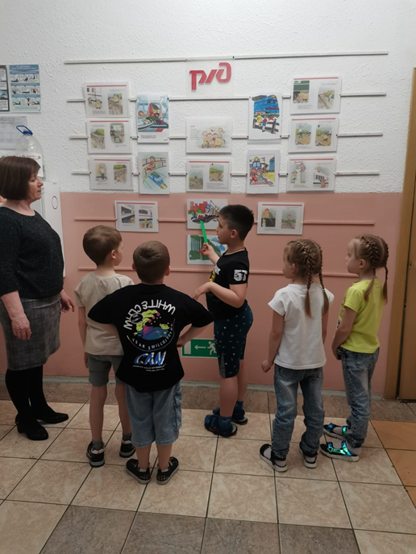
РАБОТА С ДЕТЬМИ
Экскурсии на предприятия ж/д транспорта:
Экскурсия на вокзал, экскурсия в локомотивное
депо, в учебный класс ТЧ-1;
Образовательная деятельность:
Викторина «Знатоки профессий ж\д транспорта»,
Квест-игра «На пути железнодорожном, будь
предельно осторожным»;
«Путешествие по ж\д профессиям»
Поздравление работников ТЧ-1 с Днем машиниста,
с Днем железнодорожника;
Флешмоб «Сквозь просторы мчится поезд»;
Участие в мясячнике «Уступи дорогу поездам»
Беседы с детьми: «Профессии родителей»,
«Правила поведения детей на ж\д транспорте.

Slide 6
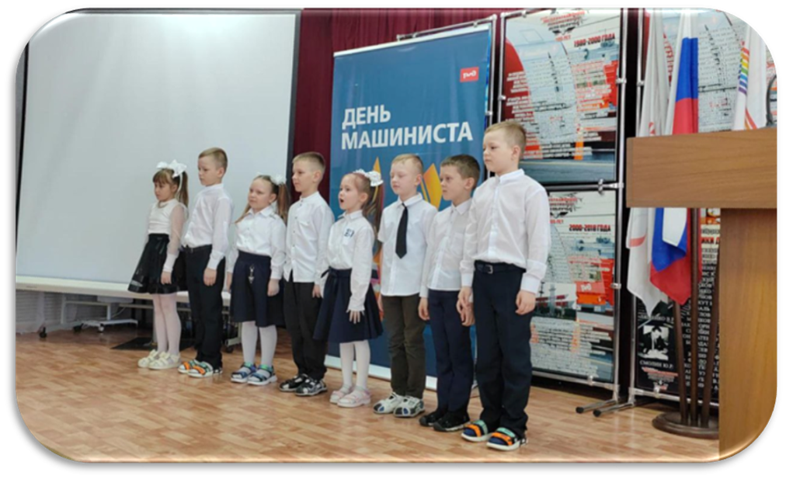
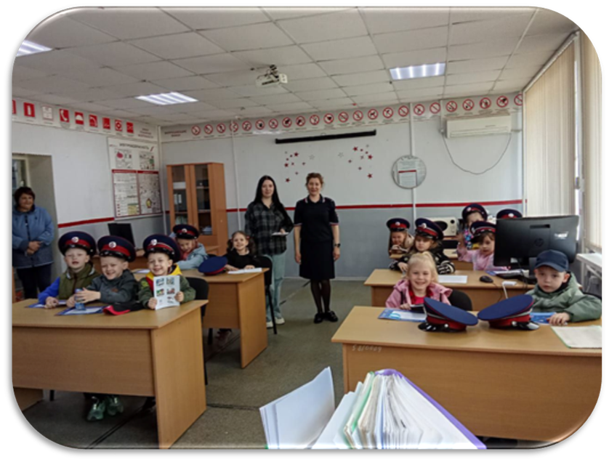
РАБОТА С ДЕТЬМИ

Slide 7
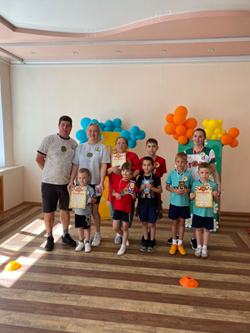
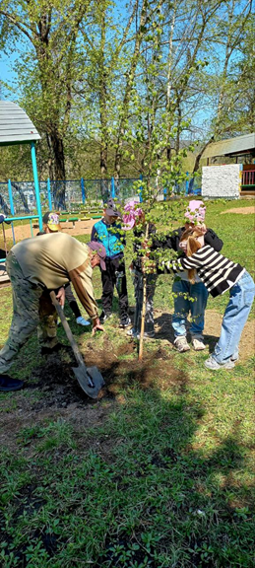
РАБОТА С РОДИТЕЛЯМИ
Фотовыставка
«Мои родители железнодорожники»;
Участие родителей в создании
видеороликов о своих рабочих местах;
Оформление родительских уголков по теме:
«Профориентационная работа с детьми
дошкольного возраста», «Расскажите
ребенку о своей профессии»;
Помощь родителей в организации
«Железнодорожных уголков»;
Участие родителей в акциях, конкурсах;
Участие в озеленении участка.

Slide 8
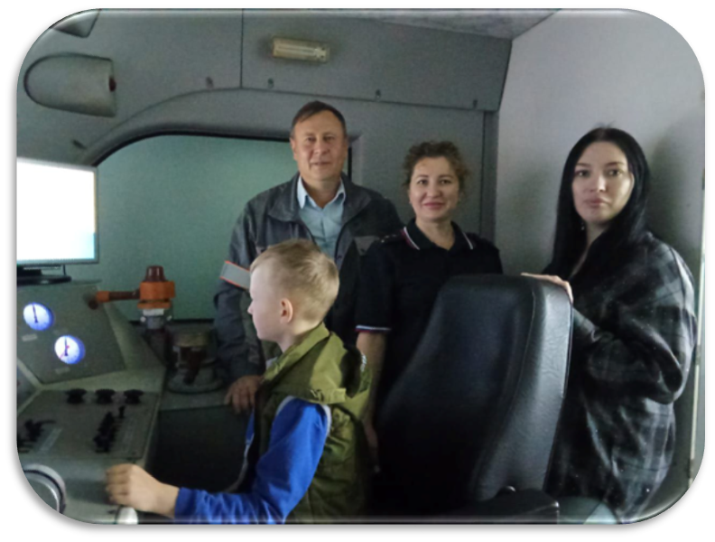
СЕТЕВОЕ ВЗАИМОДЕЙСТВИЕ
Беседа «Железная дорога и дети»
с участием инспектора отдела полиции
Горбачевой Л.В.;
Рассказ машиниста инструктора Шепелева А.В.
о профессии – «машинист электровоза»;
Беседа со специалистом по ОТ ТЧ-1
Пугаревич А.И.
Экскурсии в ж\д организации:
вокзал ст.Облучье, Эксплуатационное
локомотивное депо, Музей локомотивного
депо, учебный класс ТЧ-1.

Slide 9
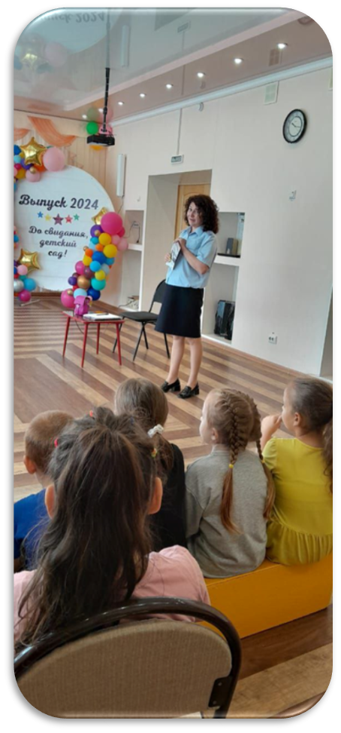
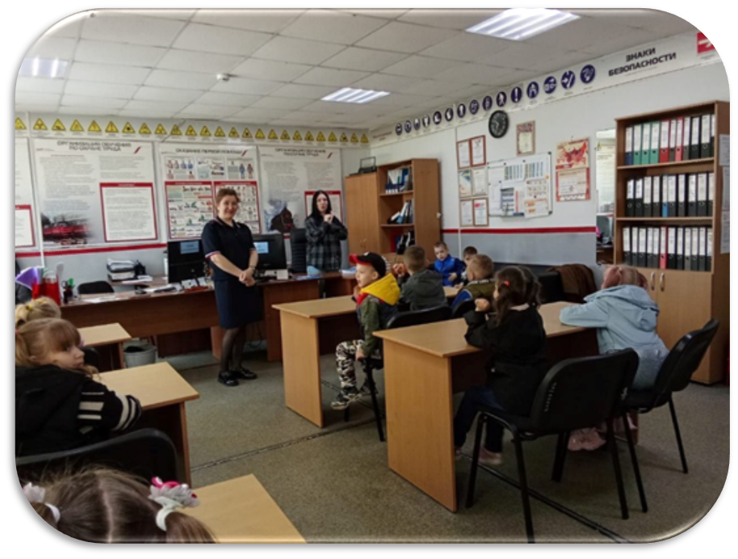
СЕТЕВОЕ ВЗАИМОДЕЙСТВИЕ

Slide 10
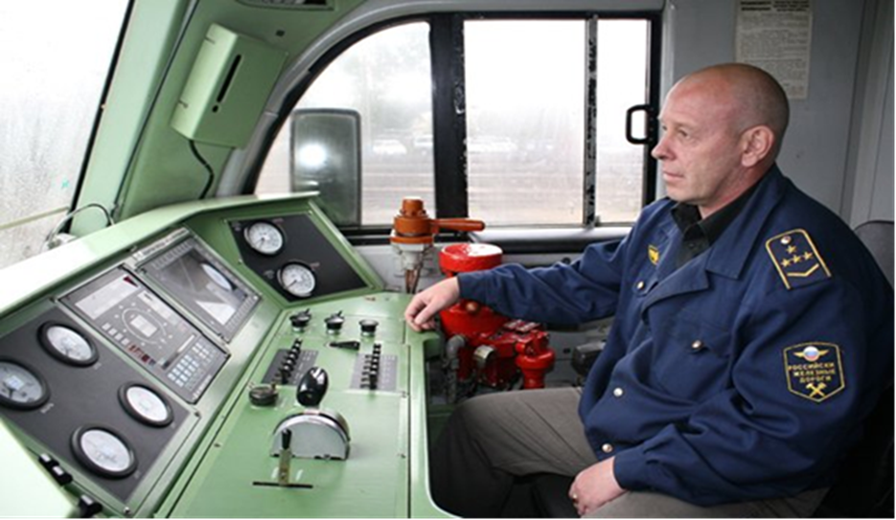
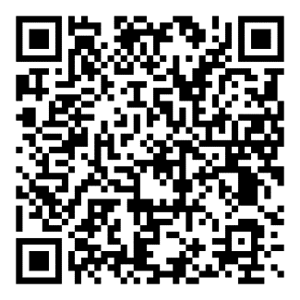
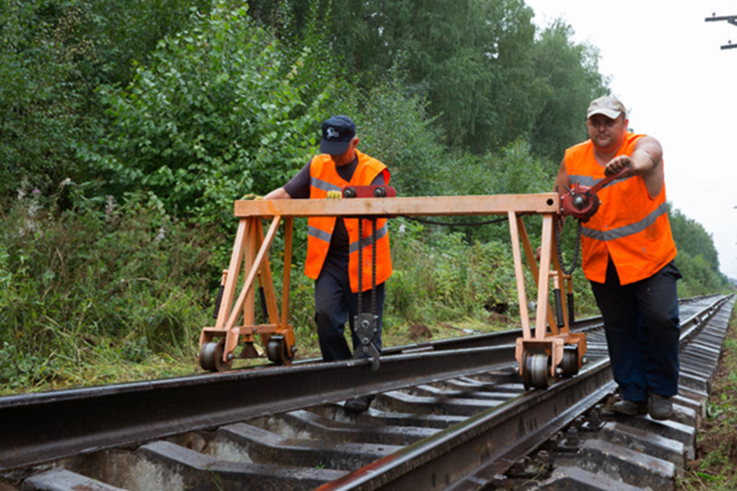
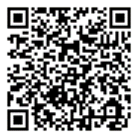
РЕЗУЛЬТАТ ПРОЕКТА

Slide 11
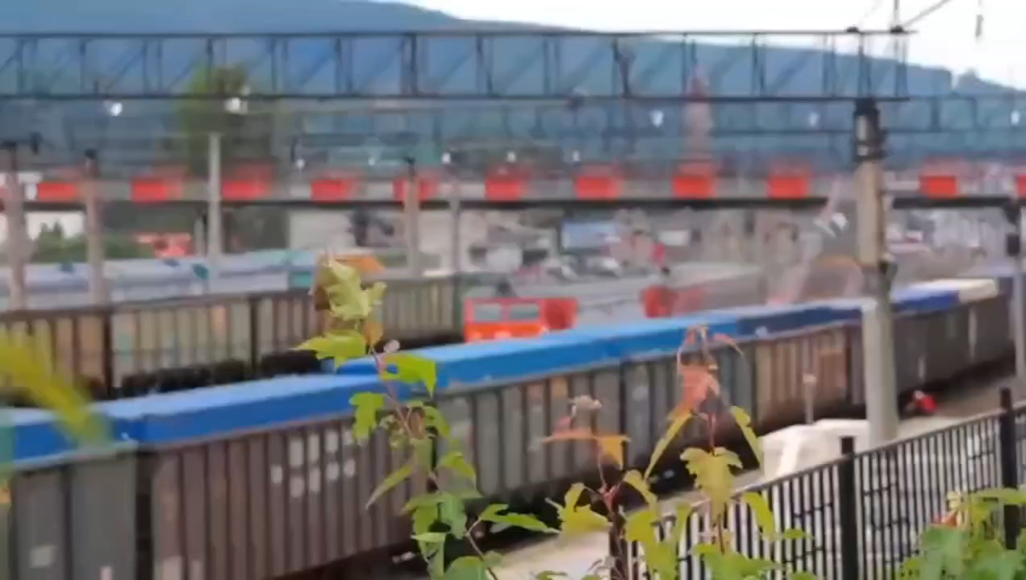

Slide 12
Частное дошкольное образовательное учреждение «РЖД детский сад № 71 » ст. Облучье
«Создание видеофильмов
«Дети для детей о железнодорожных профессиях»
Выполнила: Усачева Е.Н.
заместитель заведующего
ст. Облучье, 2025 г.

